Slide 1
Chào mừng các em đến với môn học
LỊCH SỬ
Lớp 7

Slide 3
Kiểm tra bài cũ
2. Thành tựu văn hóa tiêu biểu của Ấn Độ từ thế kỉ IV đến giữa thế kỉ XIX
Tôn giáo:
Từ thời vương triều Gup-ta đạo Bà-la-môn phát triển thành đạo Hin-đu
Đạo Phật phân hoá thành 2 giáo phái.
Đạo Hồi cũng được du nhập và phát triển thành 1 tôn giáo lớn từ thời vương triều Đê-li

Slide 4
b) Chữ viết- văn học
- Chữ Phạn dùng để sáng tác Văn học, thơ ca, các bộ kinh là nguồn gốc của chữ Hin – đi
.- Văn học: Hết sức phong phú , đa dạng ( Sử thi, kịch, thơ calịch sử, kịch thơ, truyện thần thoại..)

Slide 5
c) Kiến trúc, điêu khắc:
Chịu ảnh hưởng sâu sắc của 3 tôn giáo lớn: Phật giáo, Hin-đu giáo và Hồi giáo

Slide 6
Bài mới

Slide 7
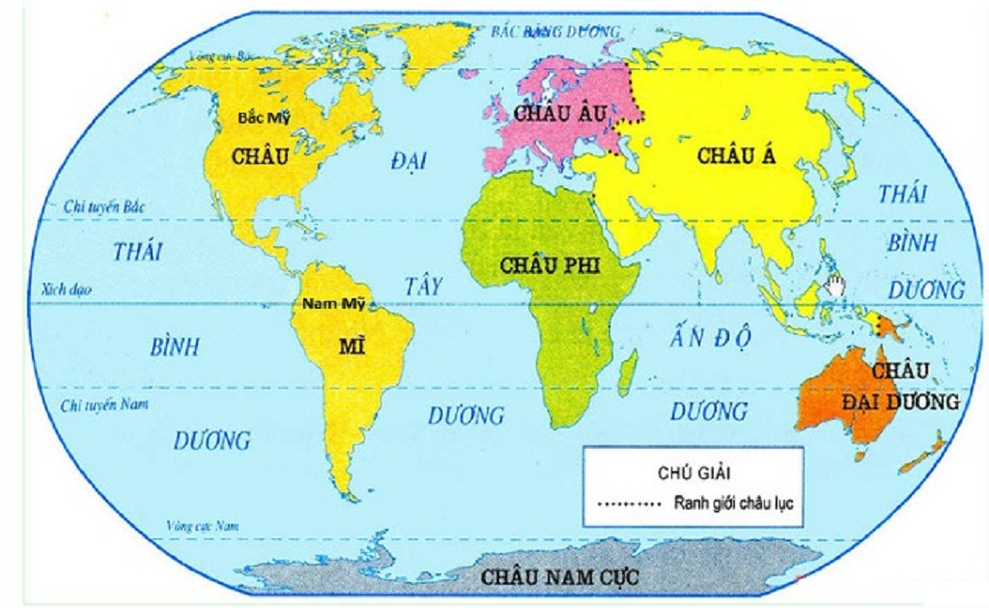
BẢN ĐỒ THẾ GIỚI

Slide 8
Bài 6
CÁC VƯƠNG QUỐC ĐÔNG NAM Á TỪ NỬA SAU THẾ KỈ X ĐẾN NỬA
ĐẦU THẾ KỈ XVI
(sgk trang 35)

Slide 9
BÀI 6:
CÁC VƯƠNG QUỐC ĐÔNG NAM Á TỪ NỬA SAU THẾ KỈ X ĐẾN NỬA
ĐẦU THẾ KỈ XVI
1. Sự hình thành và phát triển của các vương quốc phong kiến từ sau nửa thế kỉ X đến nửa đầu thế kỉ XV
Quan sát Hình 2, làm việc cá nhân viết ra giấy tên các vương quốc phong kiến.

Slide 10
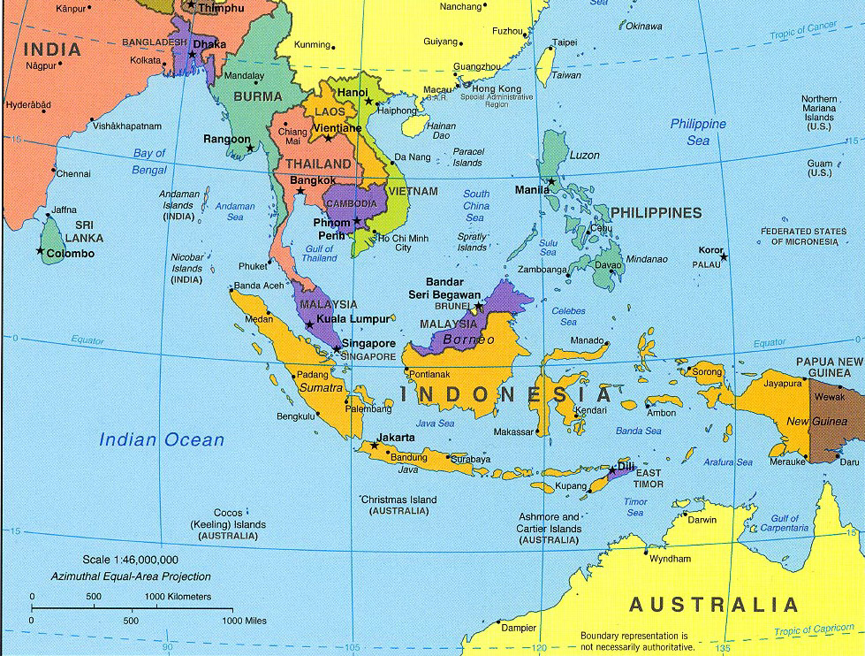
Đông Nam Á là một khu vực khá rộng, bao gồm nhiều nước trên lục địa và hải đảo, diện tích khoảng 4,5 triệu km² lại nằm trên đường hàng hải từ Tây sang Đông, nối liền Ấn Độ Dương với Thái Bình Dương.
Lược đồ các nước Đông Nam á cuối thế kỉ XIX đầu thế kỉ XX

Slide 11
BÀI 6:
CÁC VƯƠNG QUỐC ĐÔNG NAM Á TỪ NỬA SAU THẾ KỈ X ĐẾN NỬA
ĐẦU THẾ KỈ XVI
1. Sự hình thành và phát triển của các vương quốc phong kiến từ sau nửa thế kỉ X đến nửa đầu thế kỉ XV
-Từ khoảng nửa sau thế kỉ X đến thế kỉ XIII, các vương quốc phong kiến Đông Nam Á bước vào giai đoạn phát triển

Slide 12
Trình bày được sự hình thành và phát triển của các vương quốc phong kiến ở Đông Nam Á từ nửa sau thế kỉ X đến nửa đầu thế kỉ XVI.

Slide 13
BÀI 6:
CÁC VƯƠNG QUỐC ĐÔNG NAM Á TỪ NỬA SAU THẾ KỈ X ĐẾN NỬA
ĐẦU THẾ KỈ XVI
1. Sự hình thành và phát triển của các vương quốc phong kiến từ sau nửa thế kỉ X đến nửa đầu thế kỉ XV
-Từ khoảng nửa sau thế kỉ X đến thế kỉ XIII, các vương quốc phong kiến Đông Nam Á bước vào giai đoạn phát triển.
Bao gồm
+ Vương quốc Pa-gan phát triển thành Vương quốc Mi-an-ma.

Slide 14
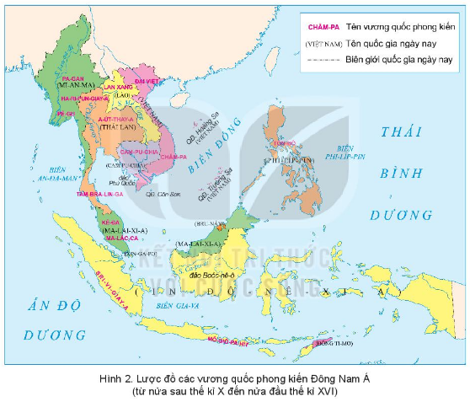

Slide 15
+ Vương quốc Ha-ri-pun-giay-a (ở lưu vực sông Chao Phray-a).

Slide 16
+ Vương quốc Đại Việt, Chăm-pa, Cam-pu-chia

Slide 17
+ Vương quốc Sri Vi-giay-a ..

Slide 18
Vào thế kỉ XIII, quân Mông - Nguyên mở rộng xâm lược xuống Đông Nam Á. Nhu cầu liên kết chống ngoại xâm đã dẫn đến sự ra đời một số vương quốc phong kiến mới

Slide 19
+ Lan Xang của người Lào.

Slide 20
+ Nhiều nước nhỏ trên đảo Gia-va và Xu-ma-tra (In-đô-nê-xi-a) thống nhất dưới thời Vương triều Mô-giô-pa-hít.

Slide 21
+ Vương quốc Ma-lắc-ca.

Slide 22
Tình hình chính trị của các quốc gia Đông Nam Á thời kì này?
Bộ máy nhà nước dần được củng cố với sự tăng cường quyền lực của nhà vua và hoàn chỉnh hệ thống quan lại các cấp. Luật pháp cũng được hoàn thiện.
Như bộ luật Si-va-sa-na-sa ( In-đô-nê-xi-a), Hình thư ( Đại Việt)

Slide 23
Tình hình kinh tế của các quốc gia Đông Nam Á thời kì này?
- Kinh tế là nông nghiệp lúa nước, buôn bán bằng đường biển, kinh tế phát triển thịnh đạt.

Slide 24
Thảo luận theo cặp đôi, đọc Tư liệu SGK tr.37 và trả lời câu hỏi: Nêu nhận xét hoạt động kinh tế của Vương quốc Ma-lắc-ca?

Slide 25
-Ma-lắc-ca- là một eo biển nằm ở vị trí trung tâm của nhiều quốc gia ở Đông Nam Á, nối Ấn Độ Dương với Thái Bình Dương. Ngày nay, eo biển này chiếm khoảng 30% giao dịch thương mại thế giới hằng năm. Nhiều nền kinh tế lớn phụ thuộc vào hoạt động thương mại của eo biển này.
-Hoạt động kinh tế của Vương quốc Ma-lắc-ca rất phát triển. Điều này chứng tỏ Ma-lắc-ca là trung tâm kinh tế và giao lưu buôn bán quốc tế ở Đông Nam Á lúc bấy giờ.

Slide 26
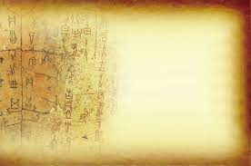
LUYỆN TẬP

Slide 27
Câu 1: Đông Nam Á chịu ảnh hưởng chủ yếu của gió mùa, tạo nên hai mùa tương đối rõ rệt, đó là:
A. Mùa khô và mùa mưa.
B. Mùa khô và mùa lạnh.
C. Mùa đông và mùa xuân.
D. Mùa thu và mùa hạ.
.

Slide 28
Câu 2: Vương triều nào đã thống nhất được In-đô-nê-xi-a?
A. Xu-ma-tơ-ra
B. Xu-la-vê-di.
C. Gia-va (Mô-giô-pa-hít)
D. Ca-li-man-tan.

Slide 29
Câu 3: Vương quốc Pa-gan là tiền thân của quốc gia nào sau đây?
A. Lào
B. Mi-an-ma
C. Cam-pu-chia
D. Ma-lai-xi-a

Slide 30
Câu 4: Vương quốc Su-khô-thay là tiền thân của quốc gia nào hiện nay?
A. Thái Lan
B. Mi-an-ma
C. Ma-lai-xi-a
D. In-đô-nê-xi-a

Slide 31
NỘI DUNG BÀI HỌC
BÀI 11:
CÁC NƯỚC ĐÔNG NAM Á CUỐI THẾ KỈ XIX – ĐẦU THẾ KỈ XX
I. Quá trình xâm lược của CNTD ở các nước Đ.N.Á:
- Đông Nam Á là một khu vực có vị trí địa lí quan trọng, giàu tài nguyên, chế độ phong kiến lại đang lâm vào khủng hoảng, suy yếu.
- Từ nửa sau thế kỉ XIX, tư bản phương Tây đẩy mạnh xâm lược
- Đến cuối thế kỉ XIX, trừ Xiêm (nay là Thái Lan) tất cả các nước đều trở thành thuộc địa .
II. Phong trào đấu tranh giải phóng dân tộc
- Phong trào đấu tranh của nhân dân sớm bùng nổ và phát triển liên tục, rộng khắp. thu hút nhiều tầng lớp nhân dân tham gia. Đấu tranh bằng nhiều hình thức nhưng chủ yếu là đấu tranh vũ trang.
⇒ Kết quả đều thất bại: Do lực lượng đế quốc xâm lược còn mạnh, chính quyền phong kiến nhiều nước đầu hàng làm tay sai cho bọn đế quốc, thiếu tổ chức, thiếu lãnh đạo.

Slide 32
HỌC SINH VỀ HỌC BÀI CŨ
CHUẨN BỊ BÀI MỚI: NHẬT BẢN

